Slide 1

Работа с комплексными файлами - excel, json, word. Библиотеки openpyxl, json, docx
Занятие №14

Slide 2
1. Что такое JSON?

Slide 3
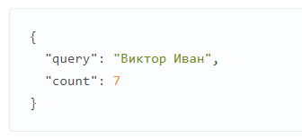
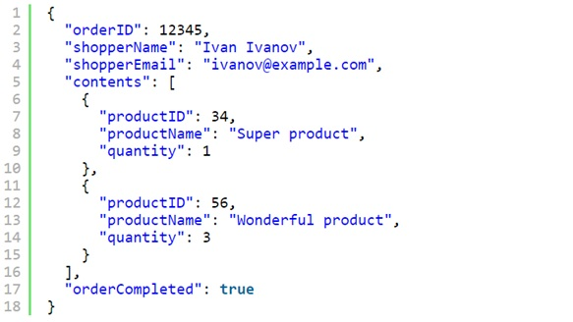
Что такое JSON?
JSON (англ. JavaScript Object Notation) — текстовый формат обмена данными, основанный на JavaScript. Но при этом формат независим от JS и может использоваться в любом языке программирования.
JSON используется в REST API (обмен данными между разными программами). Чтобы использовать библиотеку – import json.

